Slide 1

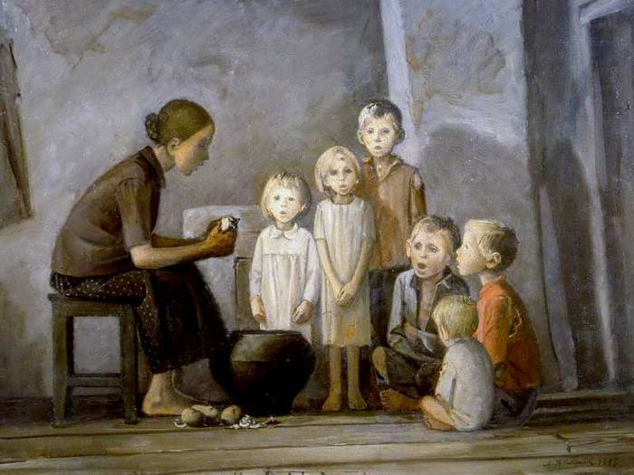
ДЕТИ ВОЙНЫ
ИЗ ВОСПОМИНАНИЙ…

Slide 2
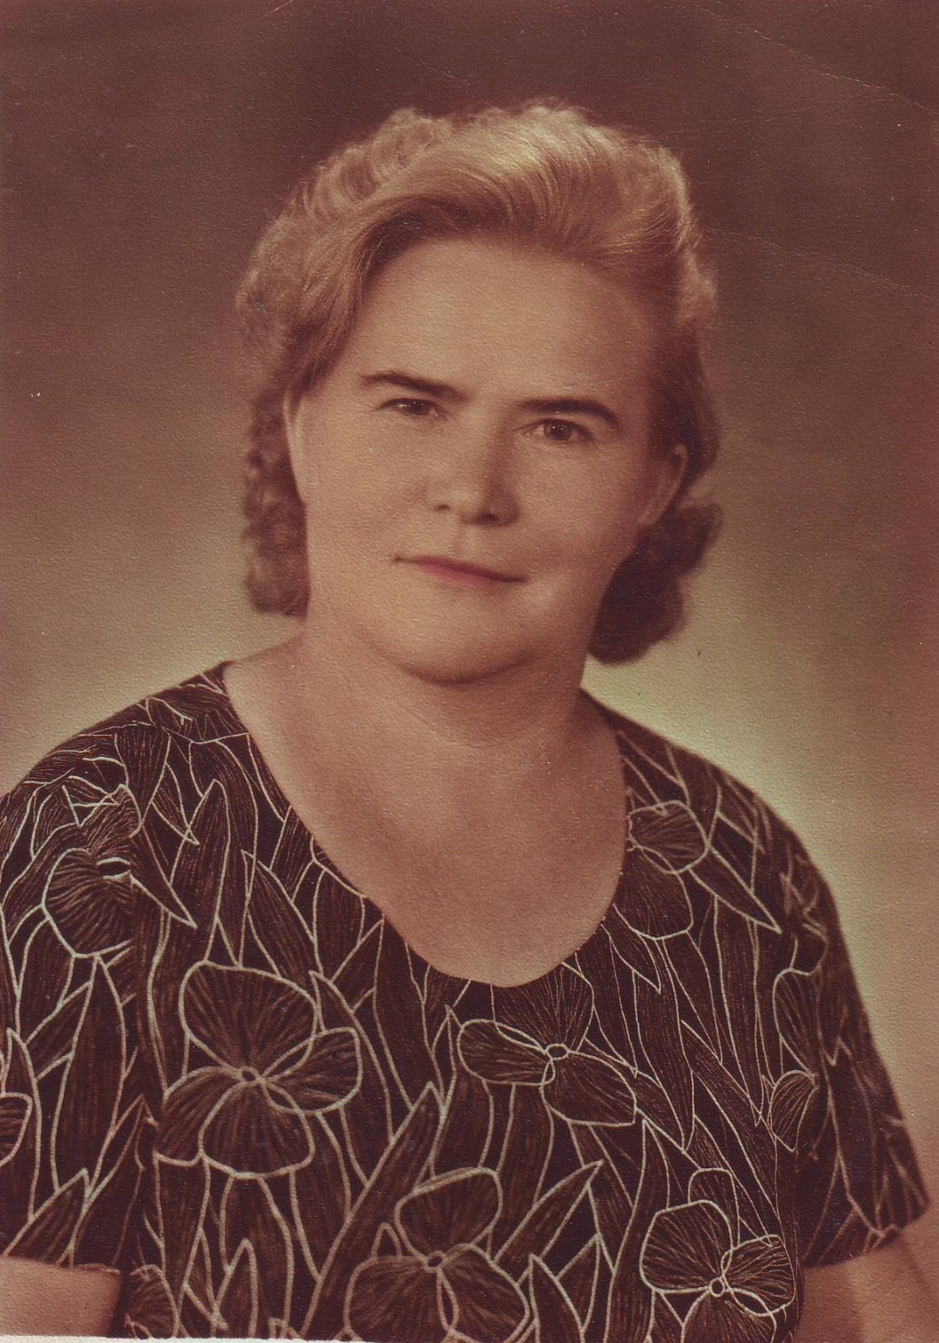
ГОРДЯ
ЕЛЕНА ЯКОВЛЕВНА
Из воспоминаний: «Тяжёлые испытания выпали на плечи подростков в годы Великой Отечественной войны. Дети работали в поле, косили хлеба, ухаживали за скотом, доили коров, как могли, помогали воинам Советской Армии, оказавшимся в окружении: носили гражданскую одежду, еду.»

Slide 3
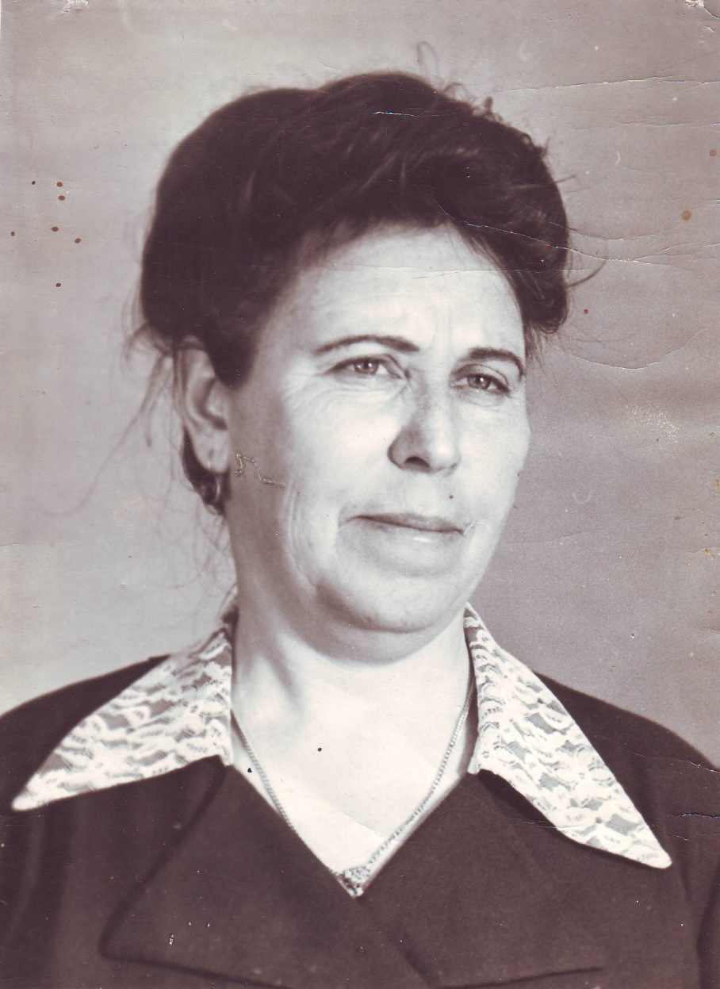
КАШАРНАЯ
ЕКАТЕРИНА ИВАНОВНА

Slide 4
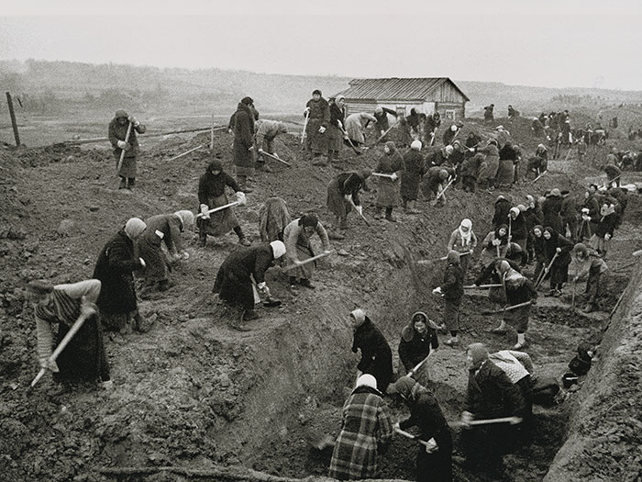
КАШАРНАЯ
ЕКАТЕРИНА ИВАНОВНА
Из воспоминаний: «Родилась в х. Осиновка. Было 14 лет, когда началась война. Мать была беременная, отец – инвалид – не было пальцев на руке, и я была за старшую. Посылали окопы рыть, весной на сеялках работали, помогала матери доить 25 коров.
Однажды немцы послали в Таловку (за 20 километров от нашего села) на аэродром. Началась бомбёжка. Все стали убегать, а немцы били прикладами и возвращали назад. Целые сутки добирались домой.
Когда освобождали наш район от немцев, прошёл слух, что девочек 13-14 лет будут забирать в Германию. Поэтому мы прятались в скирдах, убегали в другие деревни, домой приходили 2-3 раза за 20 дней.
После ухода немцев вместе со взрослыми помогали восстанавливать разрушенное.»

Slide 5
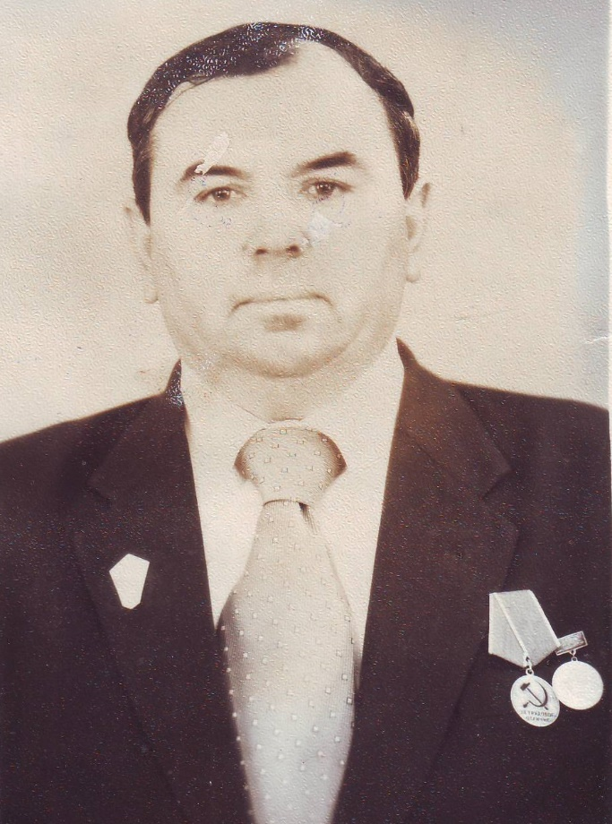
ПОЛИВЕНКО
ИВАН АНДРИАНОВИЧ

Slide 6
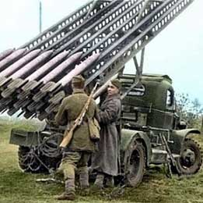
ПОЛИВЕНКО
ИВАН АНДРИАНОВИЧ
Из воспоминаний: «Немецкие войска пришли в наш хутор в июле 1942 года. Уже были спелые вишни. Помнится, немцы рвут вишни и кричат: «Матка, давай яйко, млеко», - берутся за наган, угрожают им – и люди отдают продукты. Заходят итальянцы: тянут кур, свиней, скот режут. Заходят румыны – «Давай всё, что есть.» Но румынам доставалось меньше продуктов, потому что немцы и итальянцы забирали всё.
В декабре 1942 года пришли советские войска, заняли наш хутор (в 7 километрах от города Миллерово) без боя. Бои шли за Миллерово.
Помню, как немецкие самолёты бомбили наш хутор. Но вечером пришла «Катюша» и ударила по немецкому аэродрому. Утром ни один немецкий самолёт в воздух не взлетел.»

Slide 7
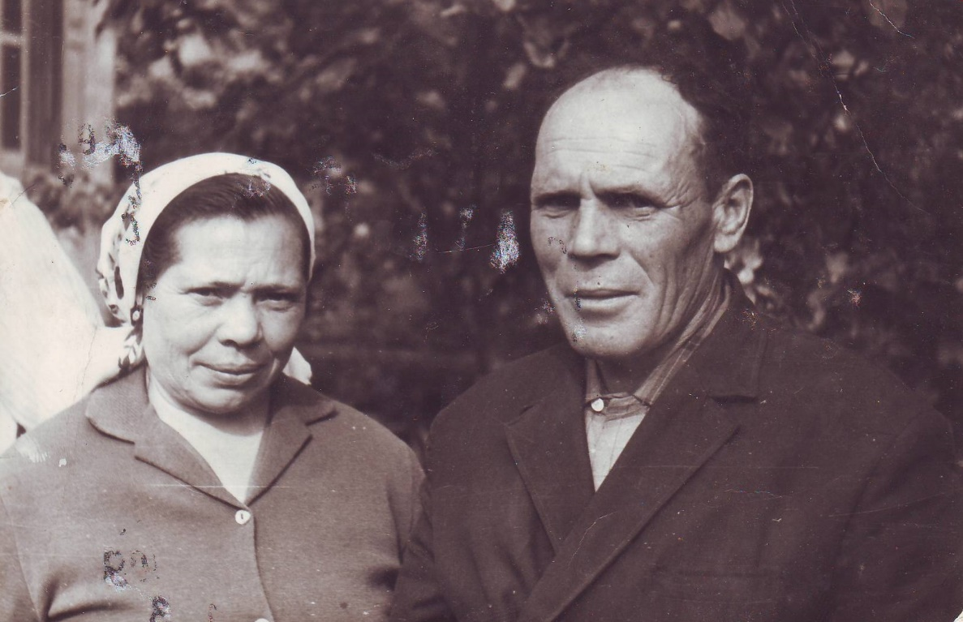
САХНЕНКО ЕКАТЕРИНА
КОНСТАНТИНОВНА
И ВЛАС ГАВРИЛОВИЧ
Екатерина Константиновна вспоминает: «Жила в городе Шахты. Когда началась война, мне исполнилось 14 лет, и меня отправили в х. Фоминка к родственникам. Нас посылали пилить дрова для русских солдат на кухню. Когда пришли немцы, стали угонять парней и девушек в Германию. После изгнания немцев девушки и парни охраняли сельский совет, колодцы - чтобы не отравили воду, и чтобы не отравились люди.»

Slide 8
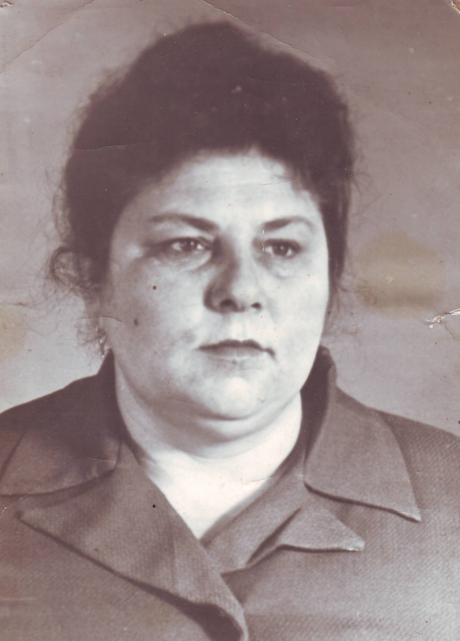
ГЛОБИНА ВАЛЕНТИНА
ВАСИЛЬЕВНА
Из воспоминаний: «Родилась 14 ноября 1935 года. В семье было 8 детей. Жили в х. Гусиновке. Была война, голод, холод. Собирали колоски, жёлуди, кукурузу, макуху ели. В 1942 году в хутор пришли немцы и забрали у людей свиней, кур, оставив их без хозяйства и еды. А в январе 1943 года пришли партизаны в белых халатах, постучали в двери и эвакуировали людей на лошадях в х. Горноватовку.»

Slide 9
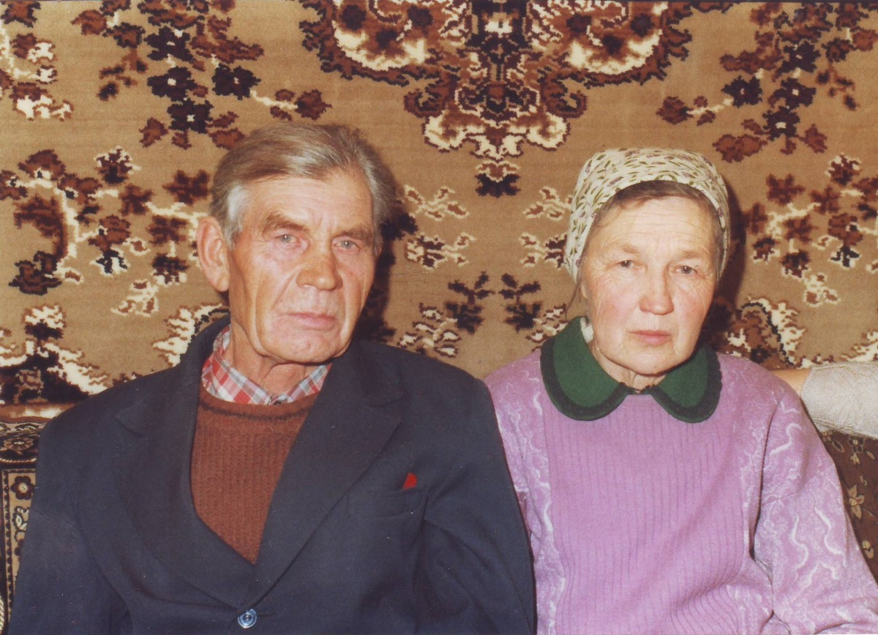
ШАПОВАЛОВЫ
НИКОЛАЙ ФЁДОРОВИЧ
И РАИСА ИВАНОВНА

Slide 10
ШАПОВАЛОВ
НИКОЛАЙ ФЁДОРОВИЧ
Из воспоминаний: «Помним, как бомбили город Миллерово немецкие самолёты. Много погибло мирных жителей, многие уходили из города Миллерово в окрестные деревни. Были и у нас жители города. Жили вместе, всем делились, всем, что было у нас.
Потом советские войска стали отступать на восток, и немцы заняли наш хутор Токмачку (сейчас хутор называется Малотокмацкий), заняли нашу хату, а нас потеснили. Поставили в наших садах палатки. Были не только немцы, но и итальянцы, австрийцы, румыны. Они копали на огороде картошку, ломали кукурузу, забирали кур, яйца. Потом все они ушли на Сталинград, а из-под Сталинграда их вернулось уже мало.
А однажды мы пришли в школу, и учительница нам сказала, что скоро придут советские солдаты и освободят нас от немцев.
Так и получилось. На третий день советские войска заняли оборону под хутором Никитовка.»

Slide 11
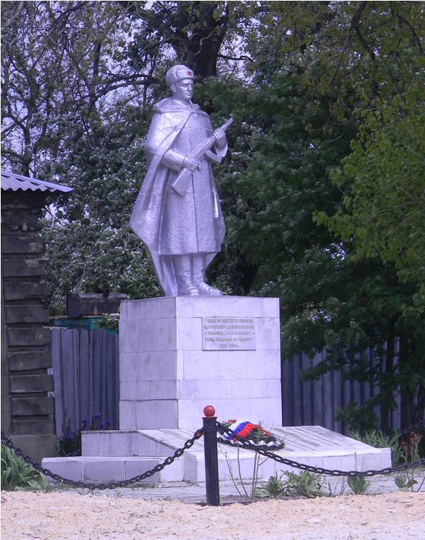
ШАПОВАЛОВ
НИКОЛАЙ ФЁДОРОВИЧ
Из воспоминаний: «Утром уже стали стрелять наши пушки и зенитки. Да и в нашей Токмачке много было замаскировано орудий. А у нас в хате было много солдат: лежат на полу – отдыхают – негде было стать. Одни уходили на передовую, а другие приходили на отдых и делились с нами: давали нам хлеб и суп – что сами ели солдаты, то и нам давали.
Много погибло наших солдат. Они похоронены у нас в Братской могиле. Мы помним, как их убитых и мёрзлых привозили на санях лошадьми или на волах и складывали в амбаре на колхозном дворе. Этого никогда нельзя забывать и помнить надо всех, кто нас защищал. Они погибли в смертном бою. Так пусть же будет земля им пухом! Вечная им слава!»

Slide 12
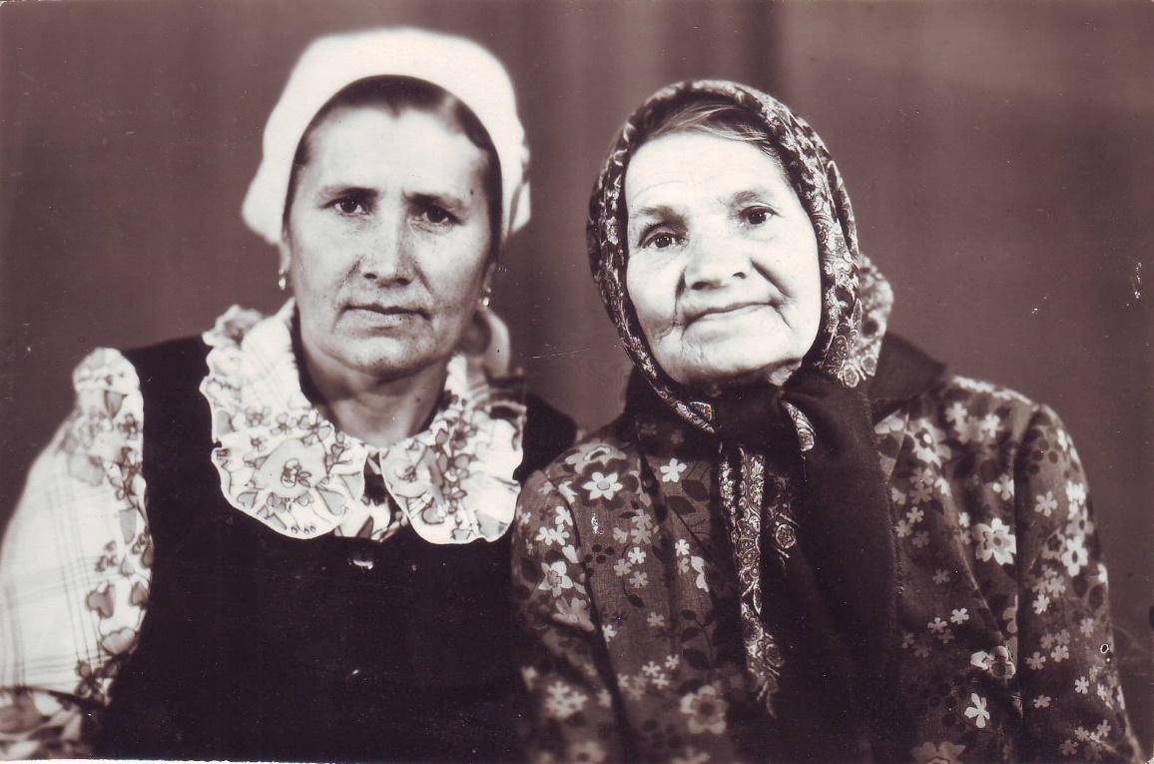
ДУБОВАЯ
РАИСА ИВАНОВНА
И МИРОШНИКОВА
АННА СТРАТОНОВНА

Slide 13
ДУБОВАЯ
РАИСА ИВАНОВНА
Из воспоминаний: «Родилась 16 февраля 1931 года в с. Терновая Мальчевского района. Переехали на Касьяновку до войны. Во время войны в школу ходили в х. Мало-Токмацкий, а когда была передовая в хуторе, учились на дому на Гусиновке у Мирозниченко Надежды Ивановны.
Когда пришли немцы - они жили в каждом доме. В зале делали трёхъярусные нары, на которых располагались немецкие солдаты, а хозяева ютились в сараях.
Детей заставляли работать на полях - собирали черепашку; носить крестики – делали их из консервных банок, нанизывали на ниточки и одевали каждому ребёнку.
Когда немцев бомбили, жили в подвале: была лампа, спали прямо на картошке, родители закрывали подвал на замок. Потом родители собрали всех детей с Касьяновки – это было зимой – и отправили на Ярянку через лес самих (за 2 километра). Только вышли из леса, стал бомбить немецкий самолёт. Дети с криками разбежались в разные стороны, и никого не убило. Развернувшись, самолёт улетел. Кто-то приютил бедных детей.»

Slide 14
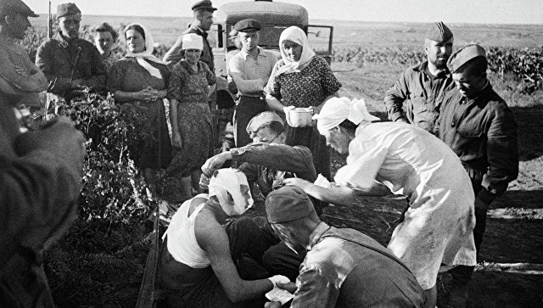
ДУБОВАЯ
РАИСА ИВАНОВНА
Из воспоминаний: «Однажды летом, после сильного дождя, появилась радуга. Детям захотелось искупаться в пруду. Когда зашли в воду, начал бомбить немецкий самолёт. Пули летали прямо над головами. Было очень страшно.
Помню, было отступление наших раненых со стороны Вёшек. Мы помогали старшим ухаживать за больными и ранеными: приносили есть, что было дома, и пить. Воды запасали много: набирали воду во всю посуду, какая была. На улице стояла страшная жара. Вода была нужна солдатам.
Однажды одному солдату очень хотелось пить, но вода закончилась, и мне пришлось бежать в лес к роднику за водой. За это наши солдаты дали мне спирт, который я отдала матери.
Мать носила разведчикам в рассыпной лес еду. Они дали ей пистолет и рюкзак.»

Slide 15
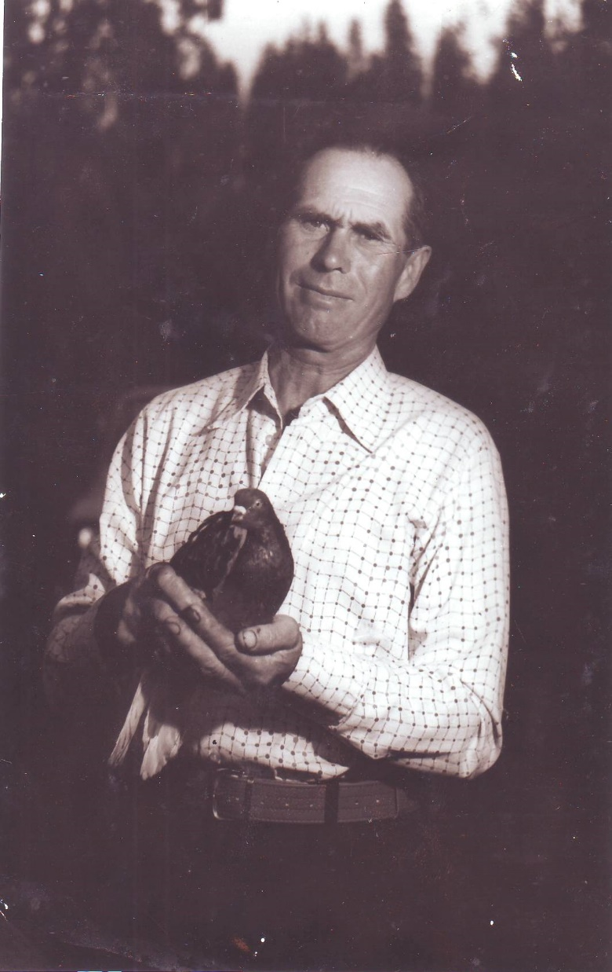
ДУБОВОЙ
ИВАН ИГНАТЬЕВИЧ

Slide 16
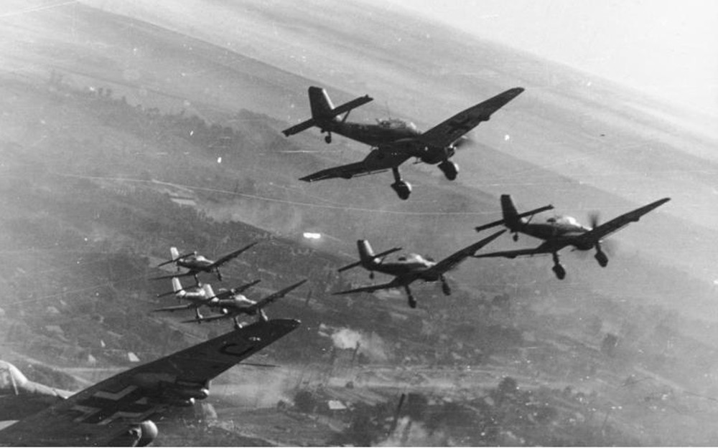
ДУБОВОЙ
ИВАН ИГНАТЬЕВИЧ
Из воспоминаний: «Родился в 1931 году 26 сентября в х. Обуховка Мальчевского района.
Немцы пришли в 7 часов утра. Дали команду: «Курки, яйко, млеко» - и люди сносили им продукты, какие были. Мы прятались в подвале у соседей.
Однажды мать за огородами полола поле, а немец лез в дом. Я стал кричать, а он сильно ударил меня.
Во время войны я работал на МТФ, пас телят.
Как-то утром я шёл к соседям. Бомбили немецкие самолёты. Упало 7 бомб, но ни одна не взорвалась – так немцы запугивали местное население.
Мы воровали у немцев канистры с ручками , разбивали их, делали санки.»

Slide 17
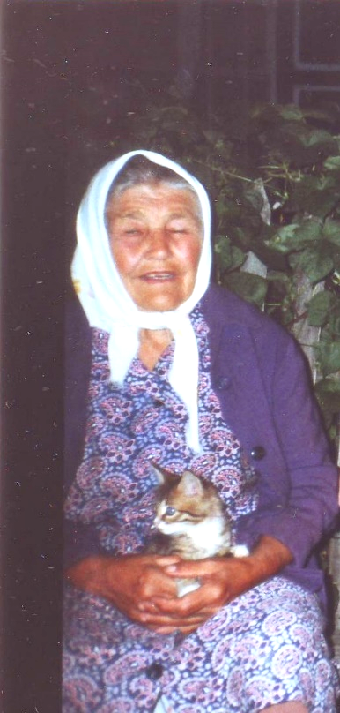
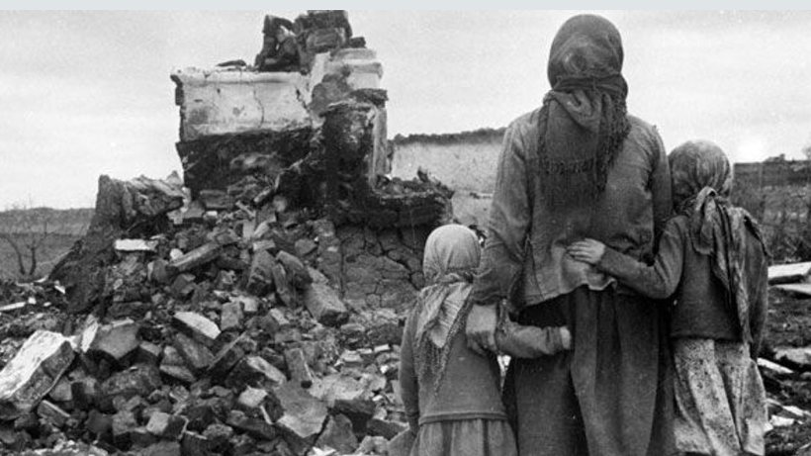
МИРОЗНИЧЕНКО
МАРИЯ ИВАНОВНА
Из воспоминаний: «Родилась в 1925 году, жила в х. Гусиновке. Когда началась война, мне было 15 лет, ходила в 8-й класс. Школу пришлось бросить. Мужчин забирали на фронт, а мы помогали старшим. Был голод, собирали каждый колосок.
В 1942 году пришли немцы, забирали всё хозяйство. Мы прятались в лесу, в скирдах.
Однажды во время вражеской атаки бомба попала прямо в наш дом. Нам пришлось переехать в х. М-Токмацкий. Здесь немцев уже не было.»

Slide 18
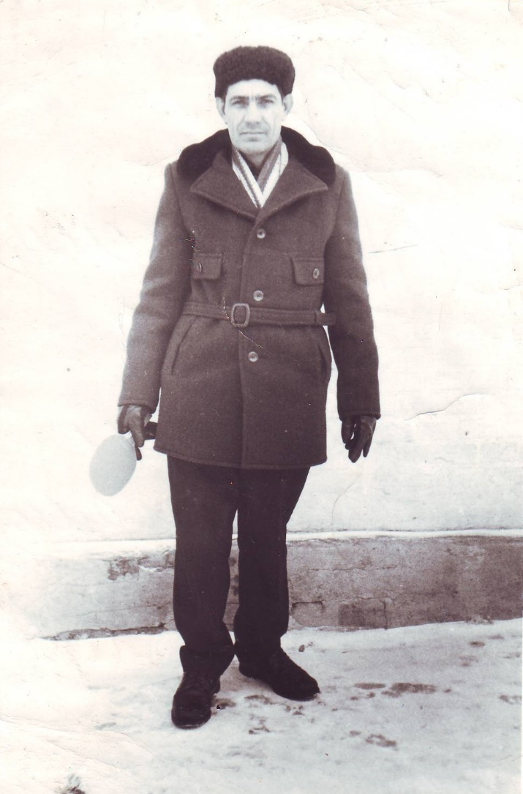
СУРЖЕНКО ПЁТР
ВАСИЛЬЕВИЧ

Slide 19
СУРЖЕНКО ПЁТР
ВАСИЛЬЕВИЧ
Из воспоминаний: «Родился в 1930 году в х. Гусиновке. Ходил в школу в х. Малотокмацкий. Школа была в доме, около памятника. Хутор был маленький, но детей было много и жили очень дружно. Хаты, как тогда называли, не замыкали, а закрывали на палочку, и никто не лазил, не заходил в чужой дом.
Работать пришлось очень рано. Сначала собирали черепашку и пололи поля. А потом началась война, и стало ещё хуже: полицейские, староста и их пособники стали нас заставлять работать по-настоящему, били стальными прутьями - шомполами.
Однажды произошёл такой случай: нас избили за то, что мы не повесили номер дома, и при этом кричали: «Мы вас научим, как надо жить и слушаться нашу власть.»
Немецкие лётчики часто проводили запугивающие операции: на самолётах преследовали всех, кого заметят, и обстреливали пулемётными очередями.»

Slide 20

СУРЖЕНКО ПЁТР
ВАСИЛЬЕВИЧ
Из воспоминаний: «Хорошо помню, как через наш хутор немцы гнали пленных солдат, как скот. Матери давали нам, что было поесть, чтобы мы выносили нашим солдатам. Тут уж немецкие стражники показывали своё геройство и били всех: кто выходил и кидал солдатам узелки, и пленных били, чтобы не брали то, что им давали.
Пленных гнали в лагеря, которые находились во дворе школы № 5 города Миллерово и в балке около техникума (концлагерь «Дулаг-125»). Мы помогали всем, кто приходил ночью за продуктами, но детей в это сильно не вовлекали.
Как трудно вспоминать то время! Дети, любите свою Родину! Родина – мать! Желаю, чтобы вам не пришлось видеть то, что мы видели, и испытать то, что мы испытали на себе.»

Slide 21
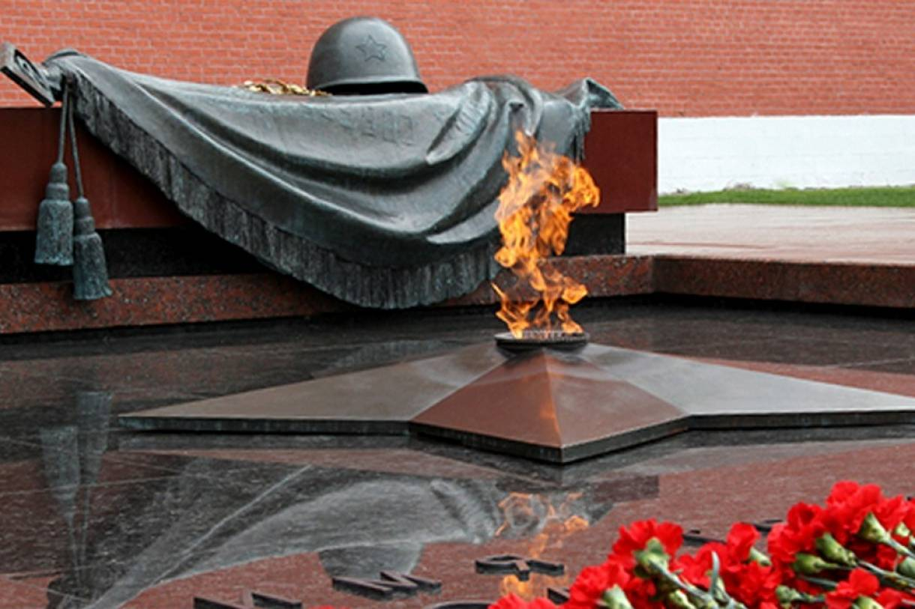
ИСТОЧНИКИ:
Фото и тексты воспоминаний детей войны взяты из школьного архива, представила Поливенко Н.А.;
Картинки подобраны на сайте https://www.google.ru/,
Презентацию подготовила Бандурина Е.В.
ЛЮДИ! ПОКУДА СЕРДЦА СТУЧАТСЯ – ПОМНИТЕ!
КАКОЮ ЦЕНОЙ ЗАВОЁВАНО СЧАСТЬЕ – ПОЖАЛУЙСТА, ПОМНИТЕ!
ПЕСНЮ СВОЮ ОТПРАВЛЯЯ В ПОЛЁТ – ПОМНИТЕ!
О ТЕХ, КТО УЖЕ НИКОГДА НЕ СПОЁТ, - ПОМНИТЕ!
ДЕТЯМ СВОИМ РАССКАЖИТЕ О НИХ, ЧТОБ ЗАПОМНИЛИ!
ДЕТЯМ ДЕТЕЙ РАССКАЖИТЕ О НИХ, ЧТОБЫ ТОЖЕ ЗАПОМНИЛИ!
(Р. РОЖДЕСТВЕНСКИЙ)

